Slide 1


Al extremo norteño del Desierto Chihuahuense se encuentra un valle rodeado de montañas conocido como la Cuenca de Tularosa. Se levanta del corazón de esta cuenca una de las maravillas grandiosas naturales del mundo--las resplandecientes arenas blancas de Nuevo México. Aquí, grandes dunas de yeso, en forma de ondas han creado el campo de arenales de yeso más grande del mundo. Los arenales brillantes blancos están en constante estado de mudanza; creciendo, encrestándose, luego desplomándose, pero siempre avanzando. Lenta pero implacablemente, la arena cubre todo en su trayectoria, impulsada por los fuertes vientos del sudoeste. El Parque White Sands National Monument preserva una mayor parte de este campo de dunas de yeso, así como las plantas y los animales que se han adaptado exitosamente a este áspero y cambiadizo ambiente.
El yeso que forma las arenas blancas se depositó en el fondo de un mar de poca profundidad que cubría esta área hace 250 millones de años. Habiéndose convertido finalmente en piedra, estos depósitos marinos, cargadores de yeso se levantaron hasta formar un domo gigante hace 70 millones de años cuando se formaron las Montañas Rocosas. Empezando desde hace 10 millones de años, el centro de este domo comenzó a derrumbarse y a crear la Cuenca de Tularosa.
El yeso mineral común, una forma hidratada de sulfato cálcico (CaSO4·2H₂O), raramente se encuentra en forma de arena porque es soluble en agua. La lluvia o nieve que caen en las montañas circundantes disuelven el yeso de las rocas acarreándolo a la Cuenca de Tularosa. Normalmente, el yeso disuelto sería acarreado por los ríos al mar. Pero no hay río que desagüe la Cuenca de Tularosa. El agua junto con el yeso y otros sedimentos que contiene es atrapada dentro de la cuenca.
Creo: Jeremías Para: mis pps Música: Moonlight Sonata Clásica Guitarra

Slide 2
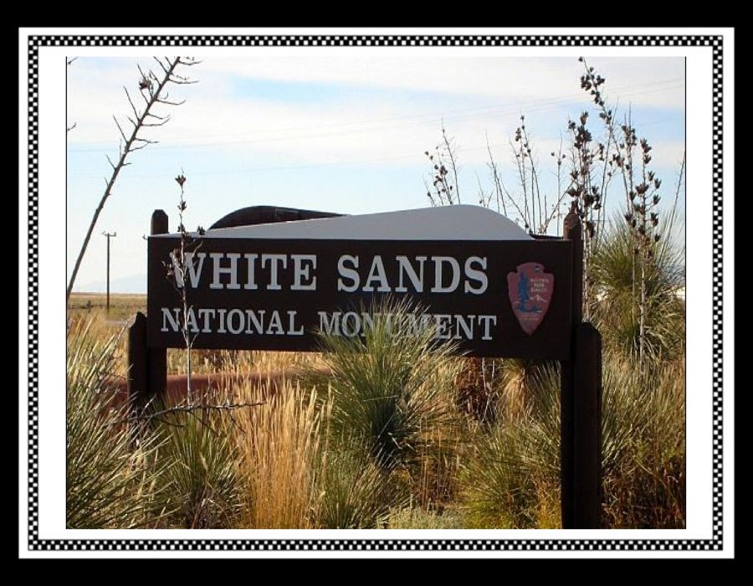

Slide 3
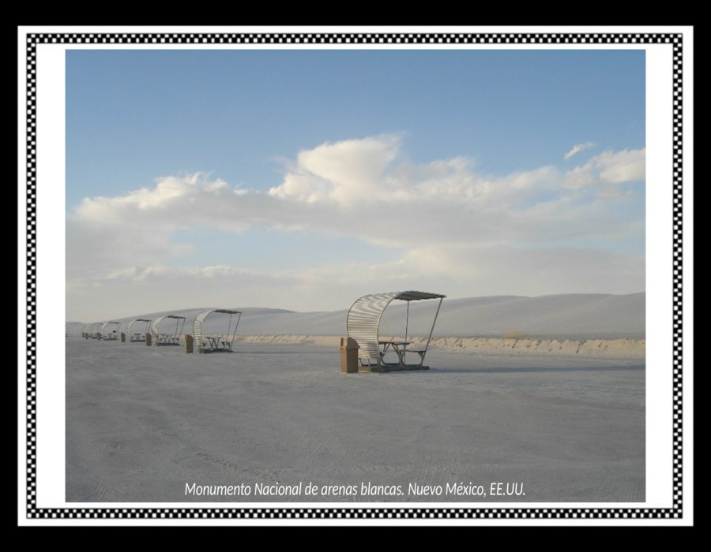

Slide 4
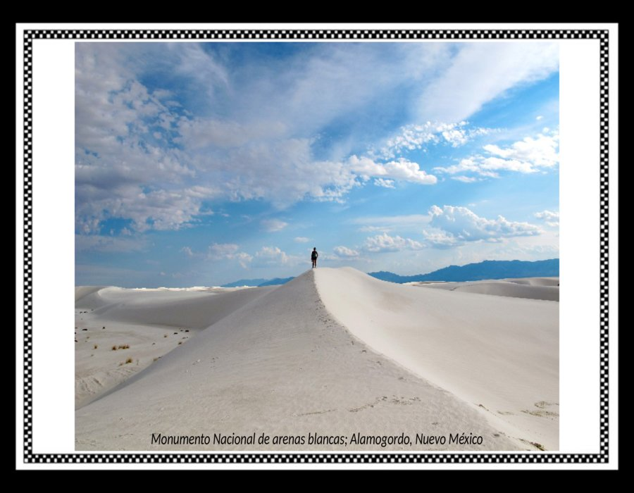

Slide 5
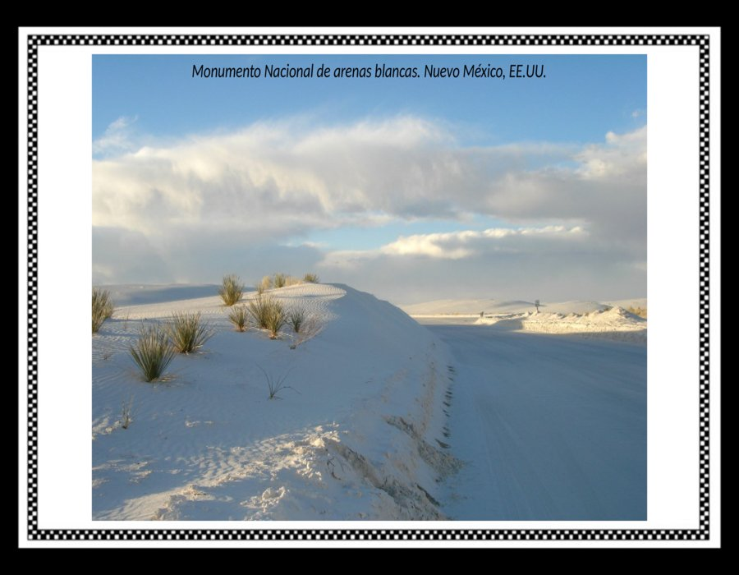

Slide 6
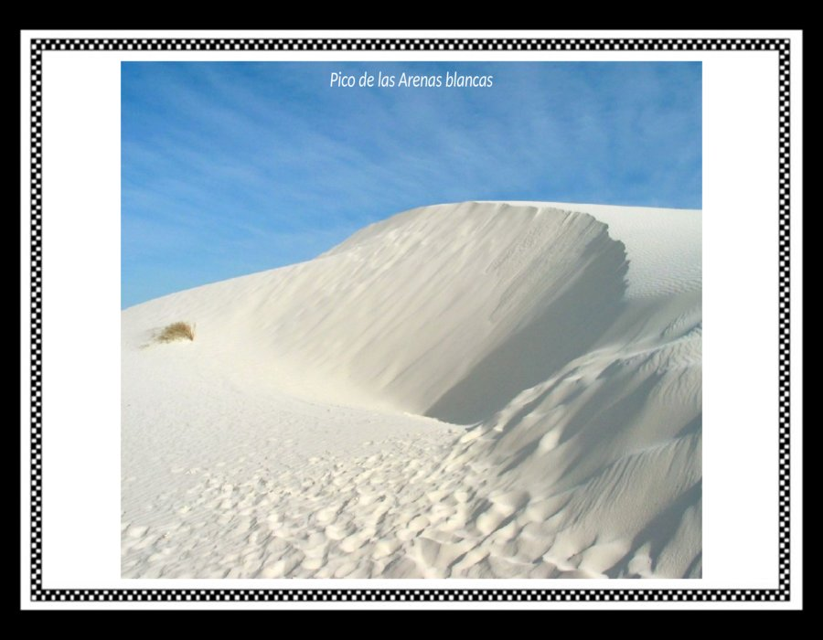

Slide 7
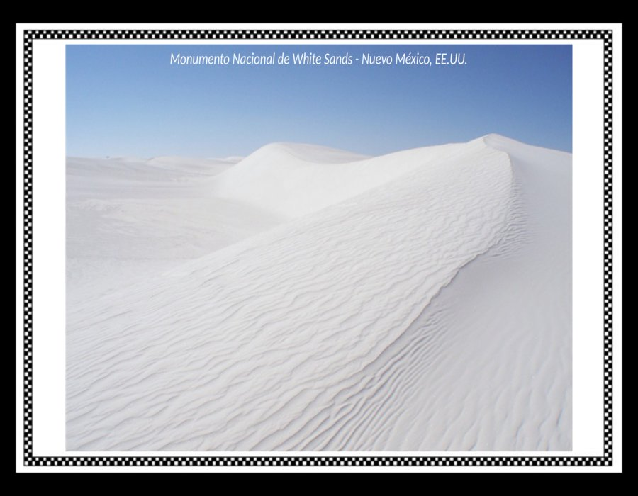

Slide 8
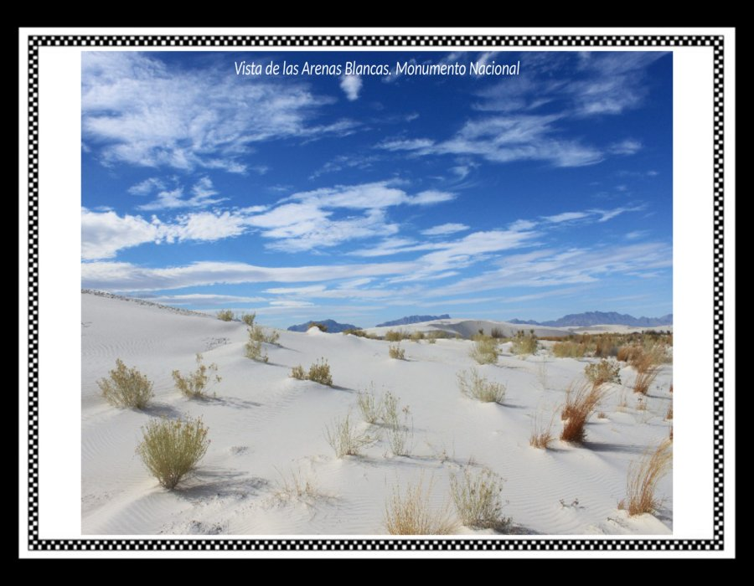

Slide 9
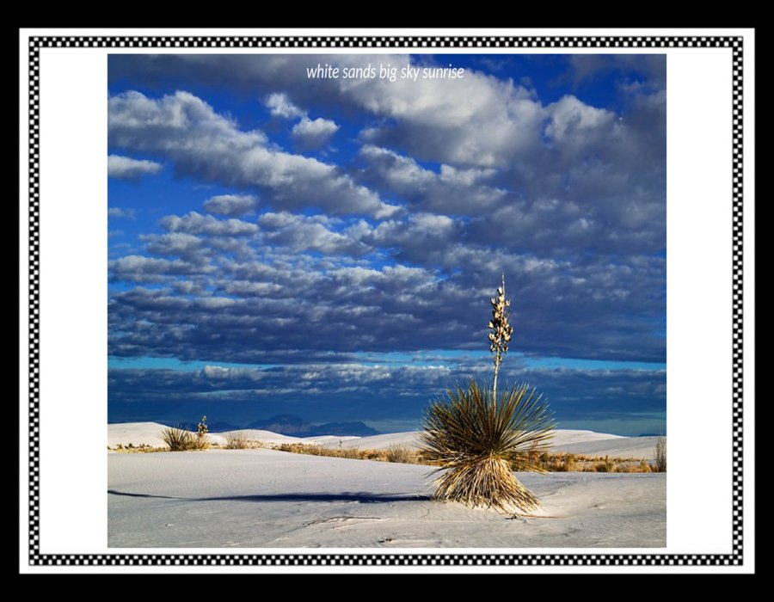

Slide 10


Slide 11
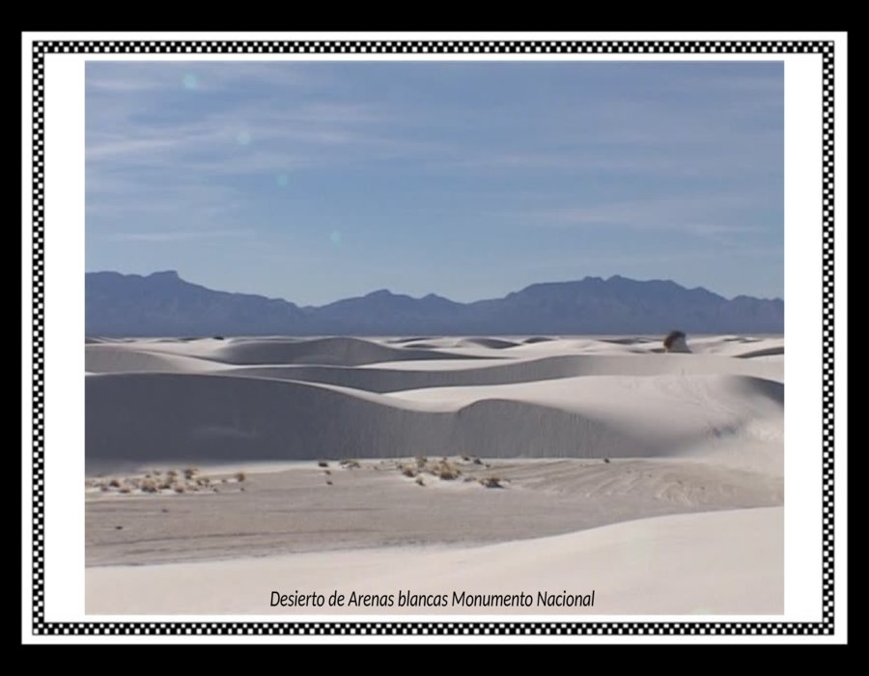

Slide 12
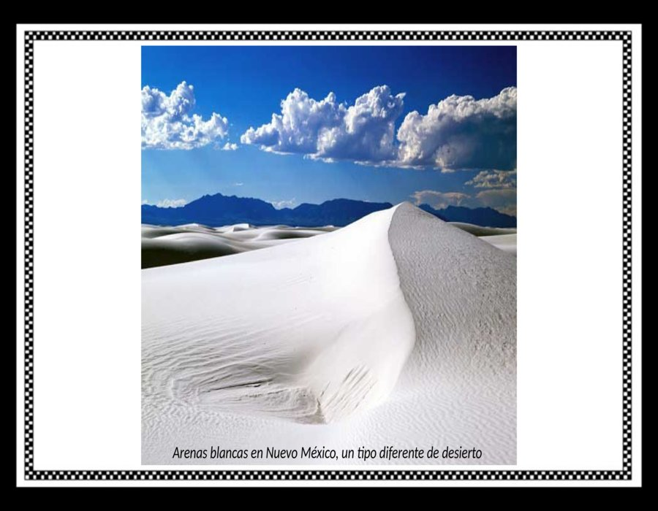

Slide 13
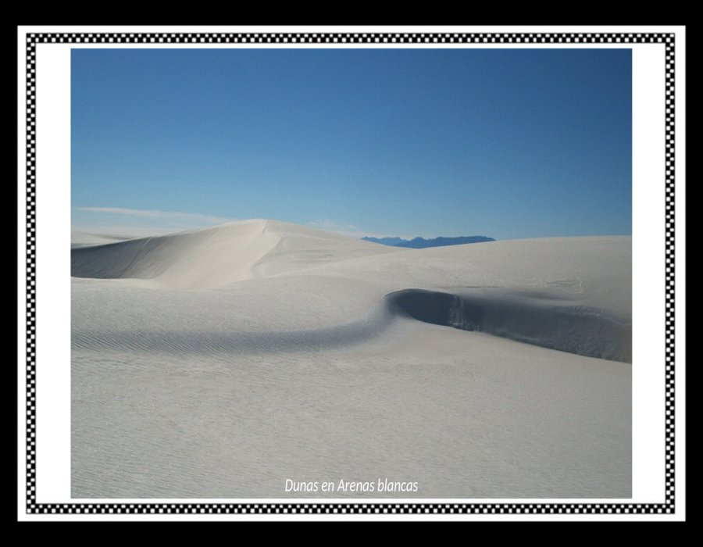

Slide 14
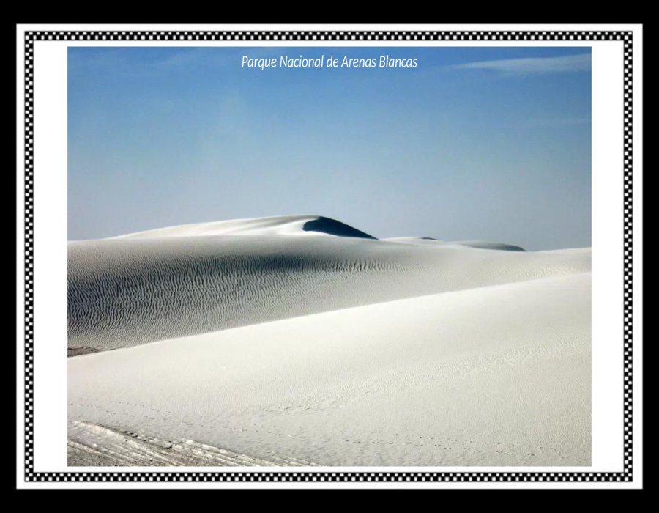

Slide 15
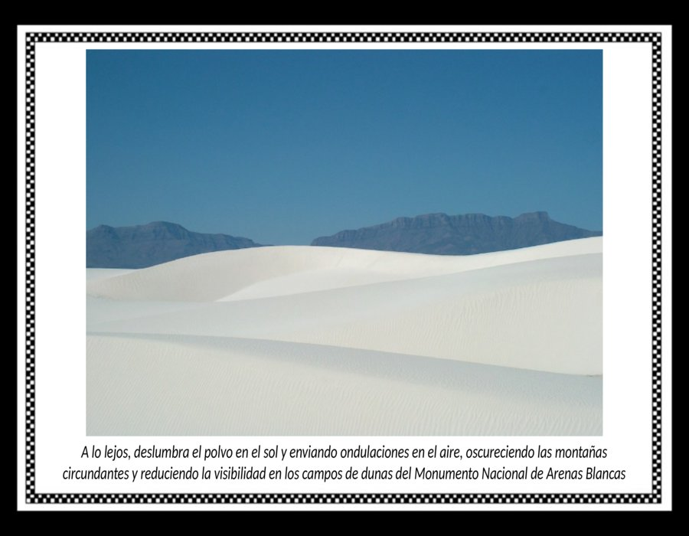

Slide 16
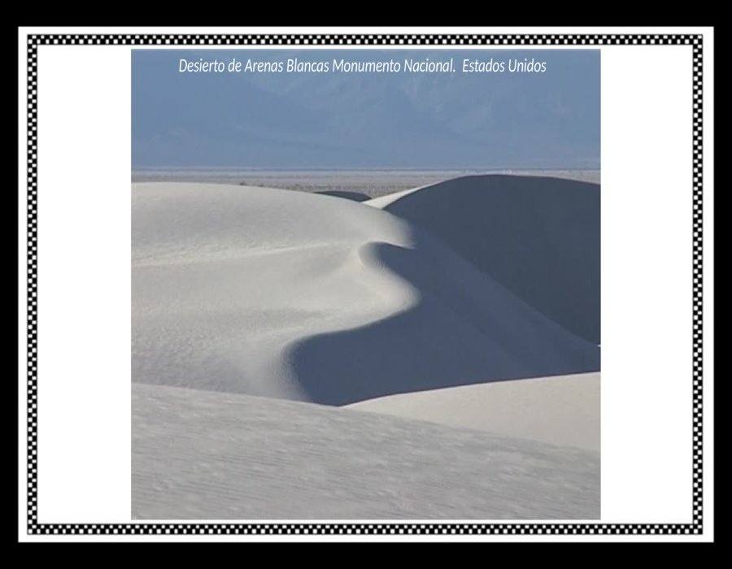

Slide 17
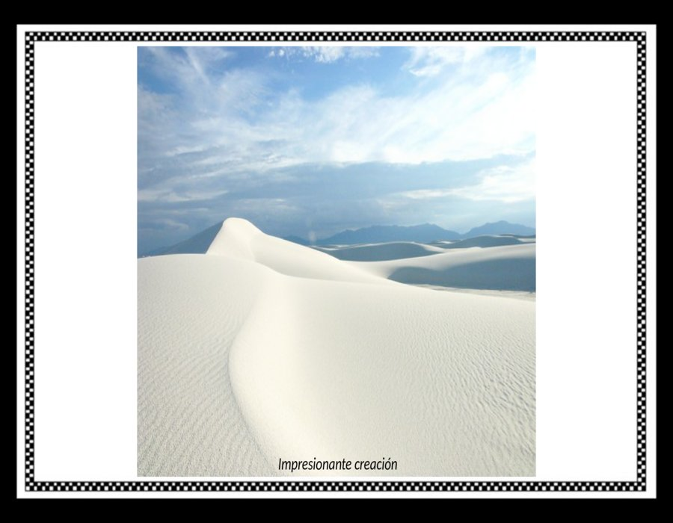

Slide 18
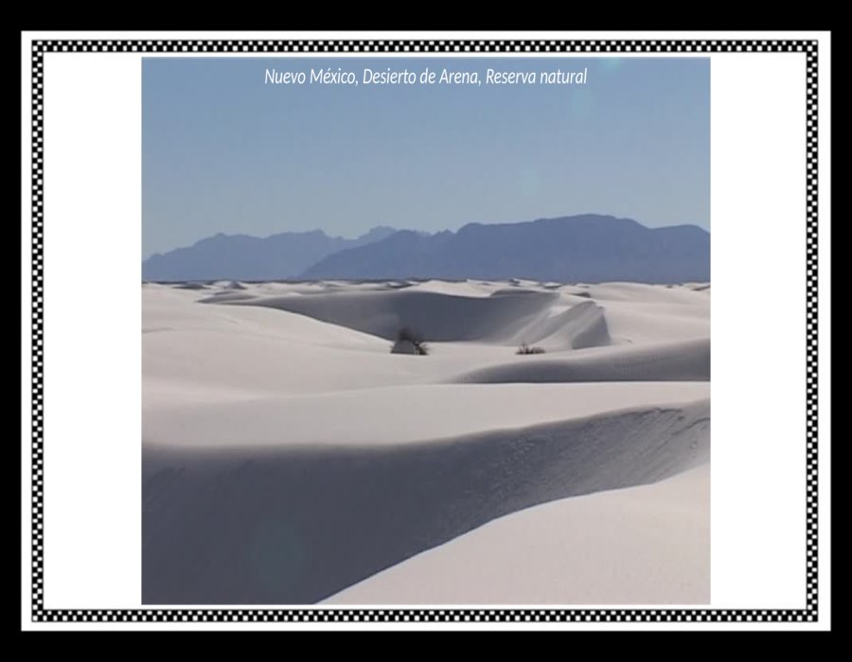

Slide 19
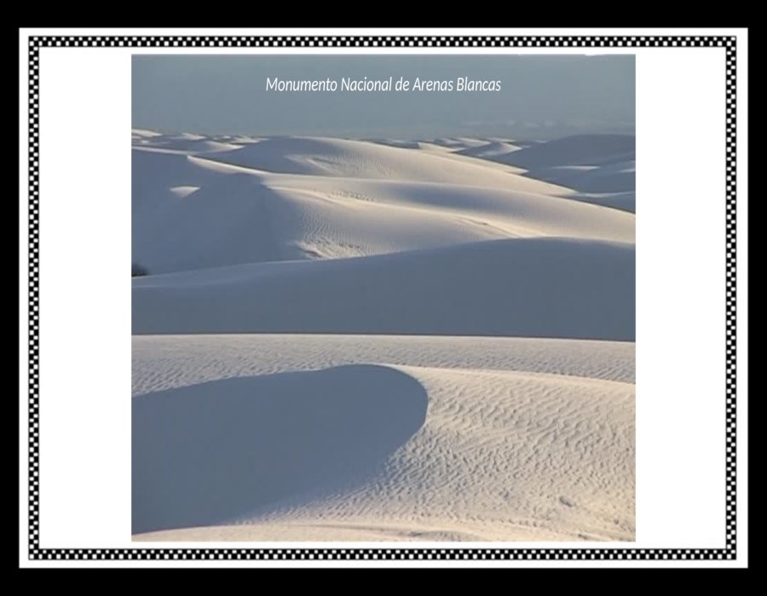

Slide 20
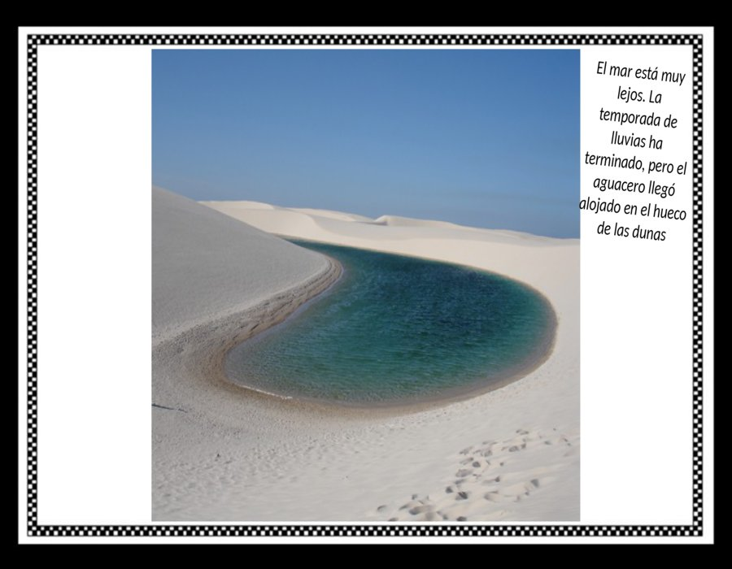

Slide 21
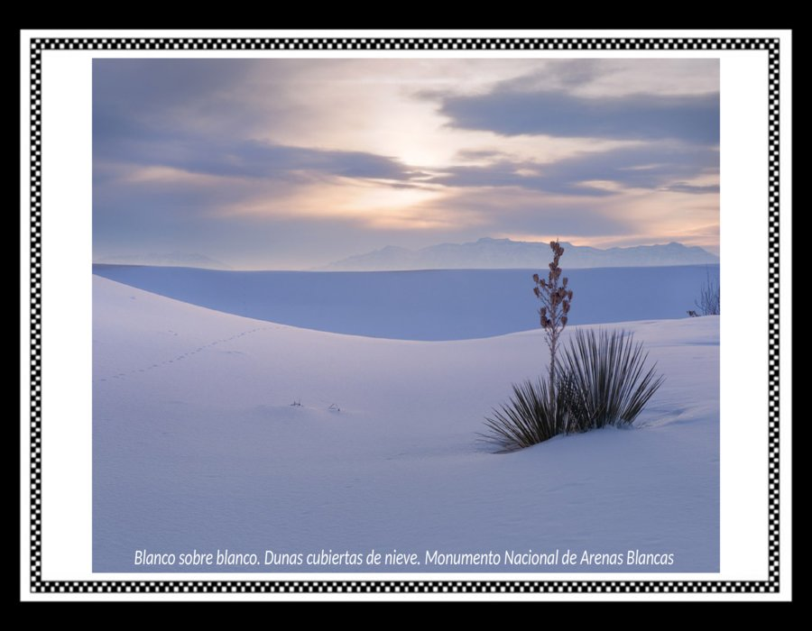

Slide 22
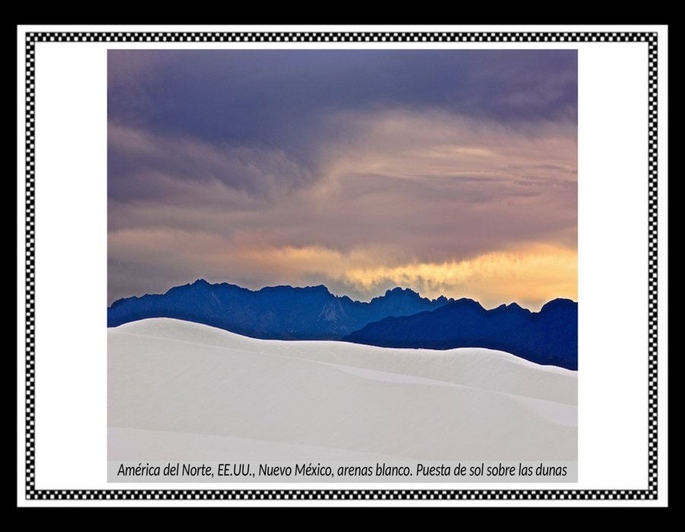

Slide 23


Slide 24


Slide 25
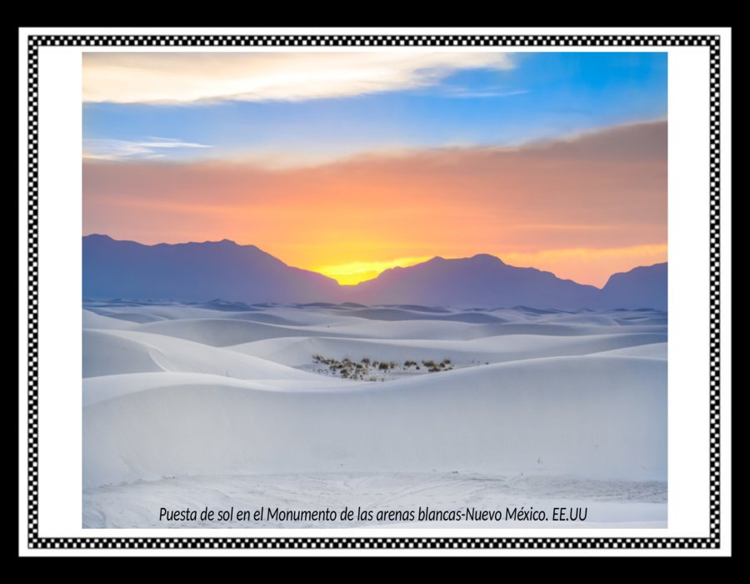

Slide 26
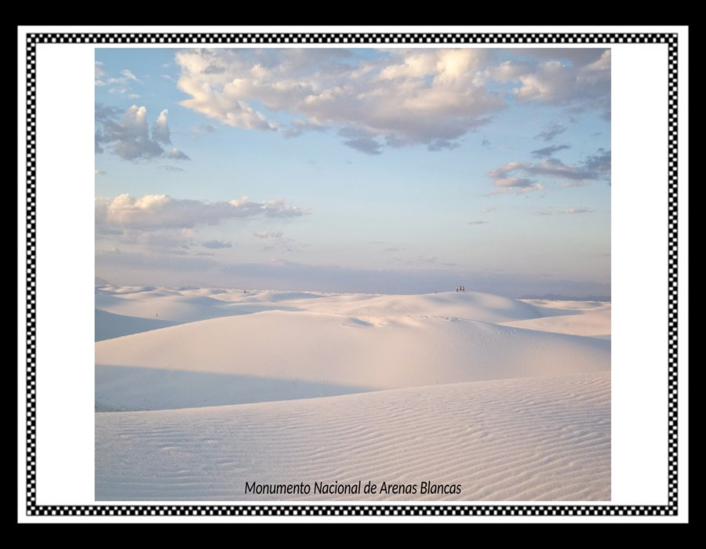

Slide 27
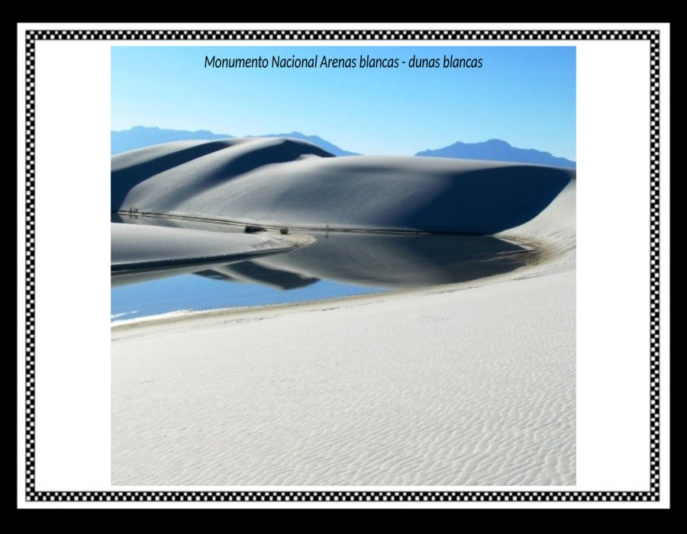

Slide 28
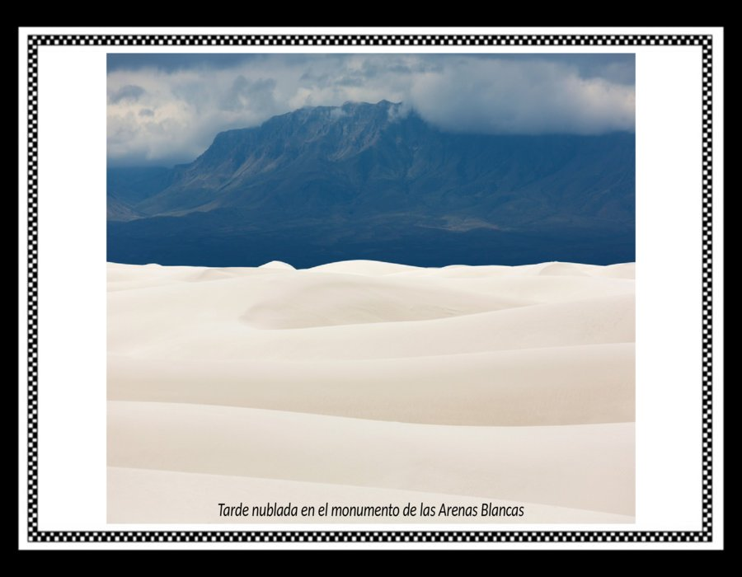

Slide 29


Slide 30


Slide 31


Slide 32
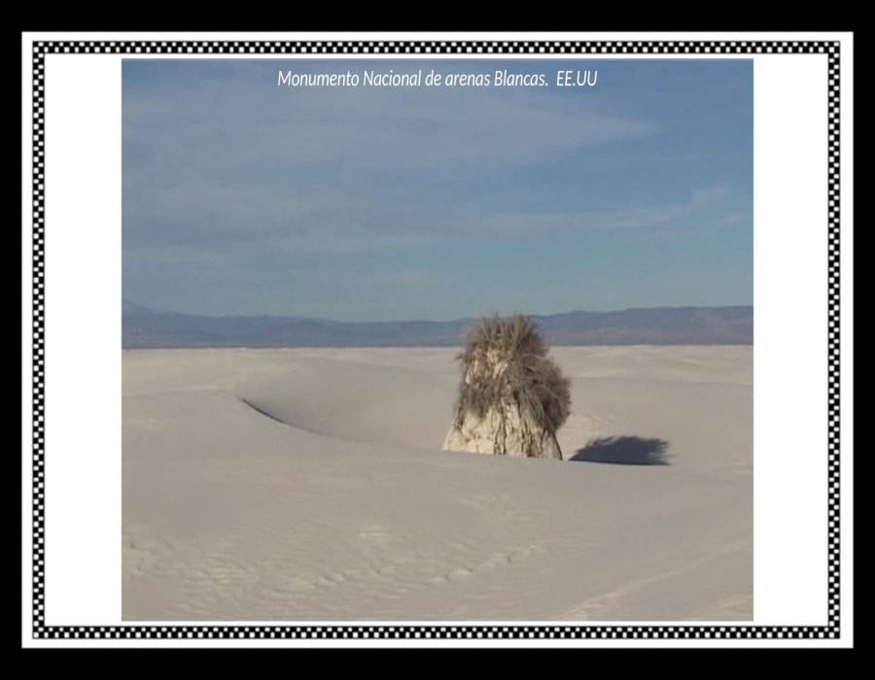

Slide 33
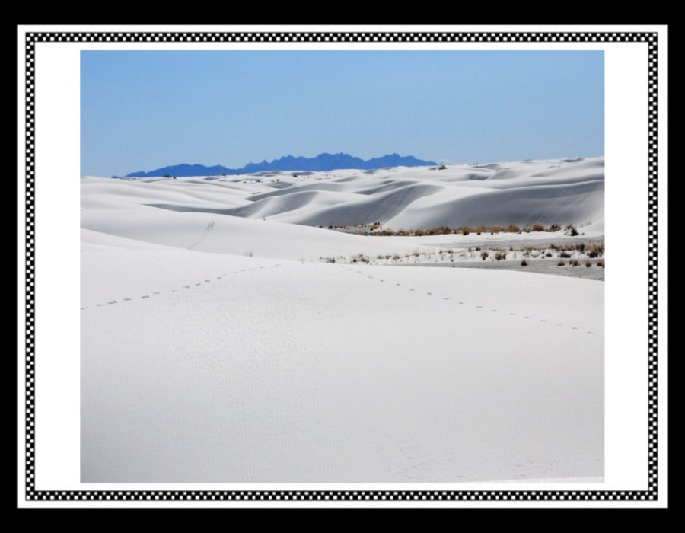

Slide 34


Slide 35


Slide 36


Slide 37
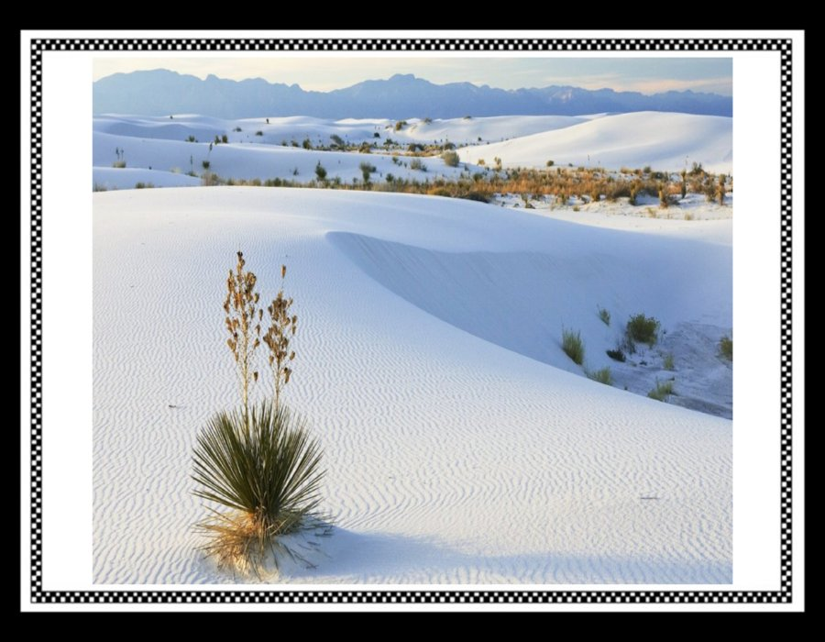

Slide 38


Slide 39
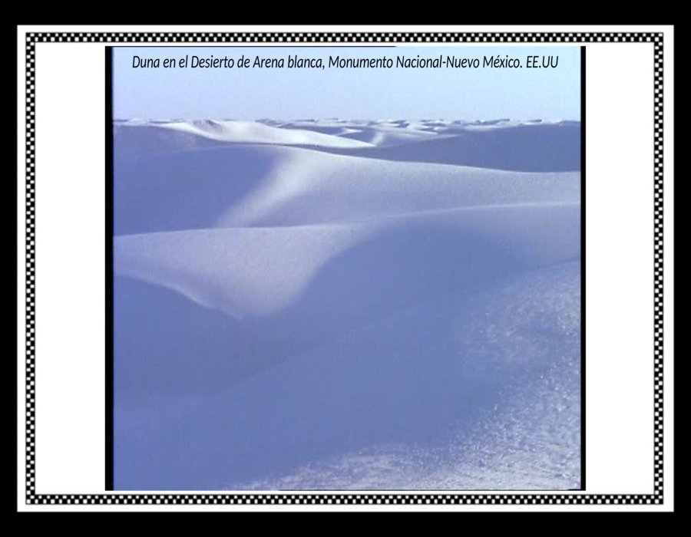

Slide 40
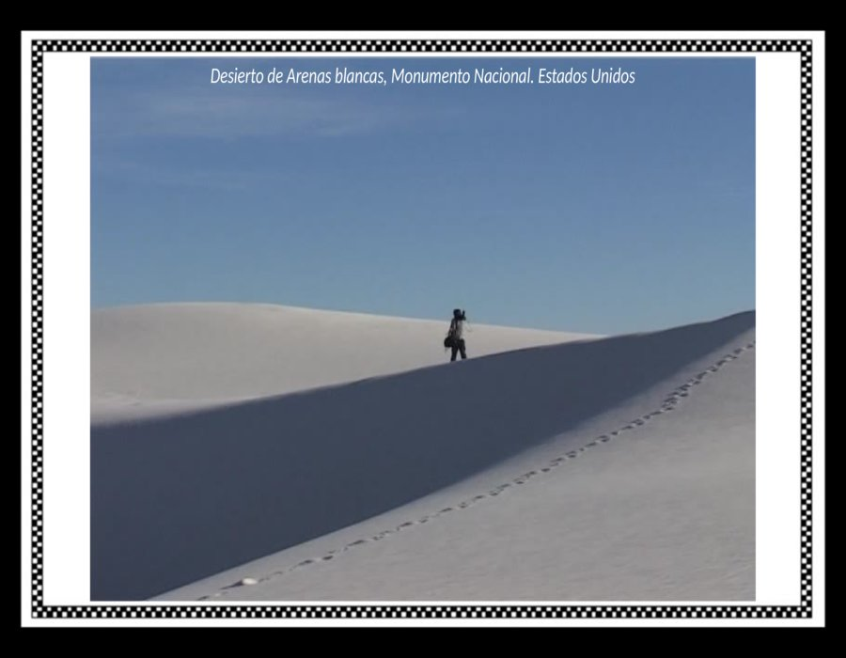

Slide 41
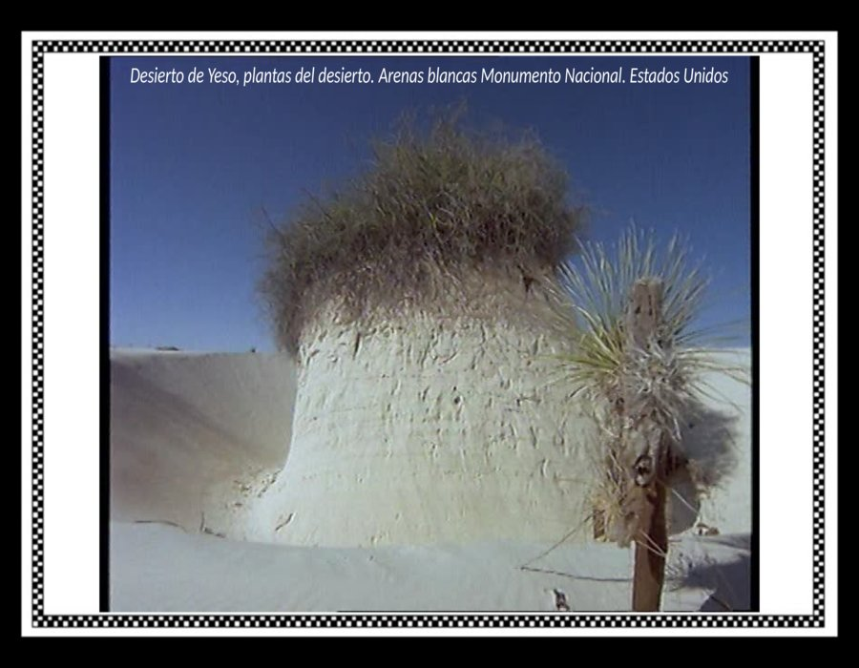

Slide 42
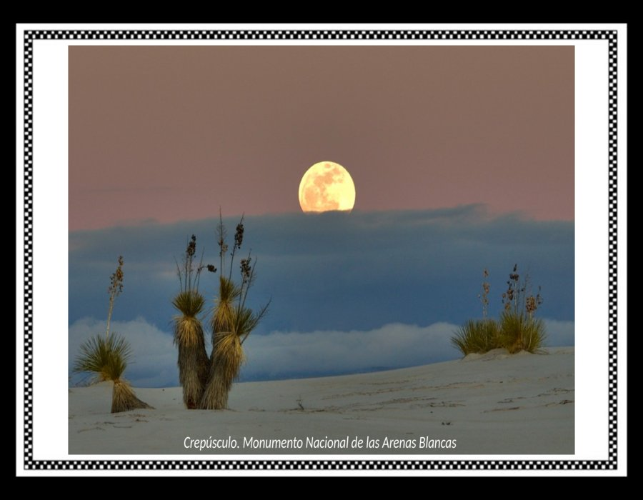

Slide 43
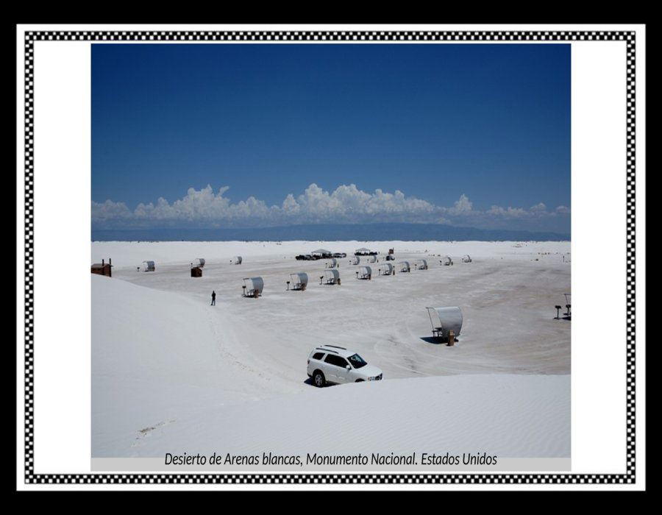

Slide 44
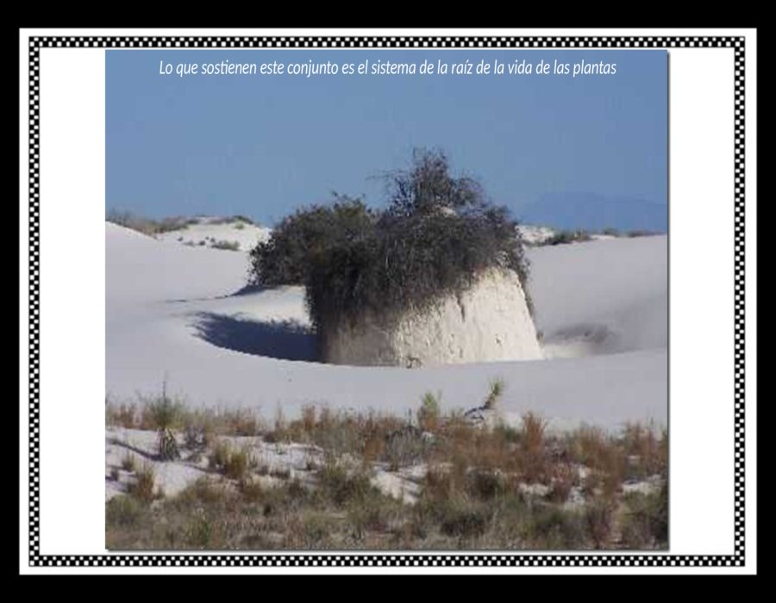

Slide 45
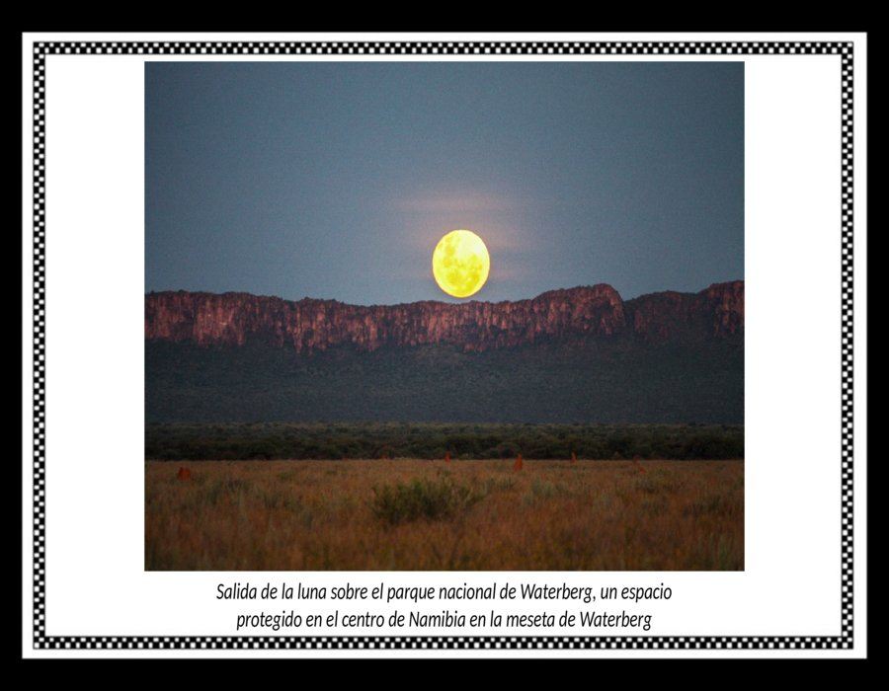

Slide 46
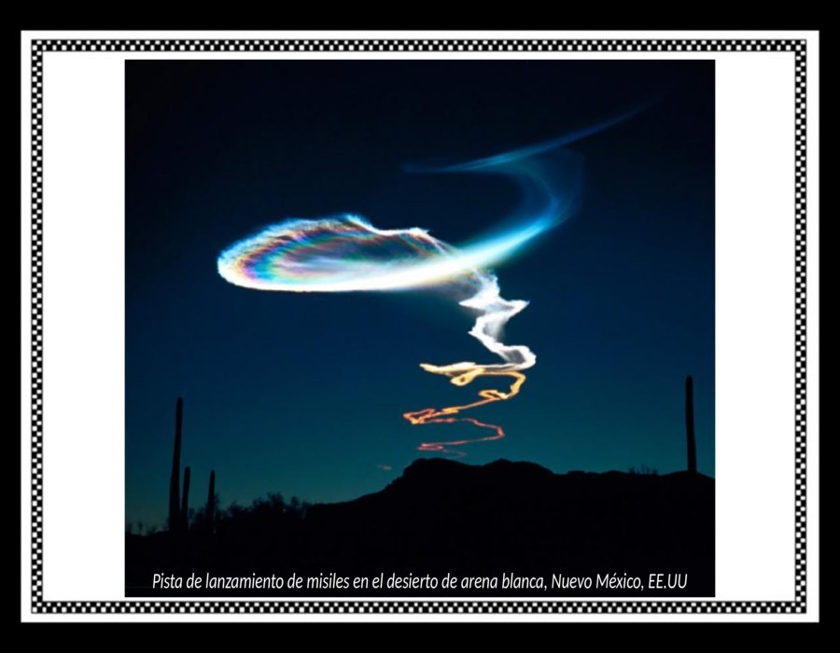

Slide 47
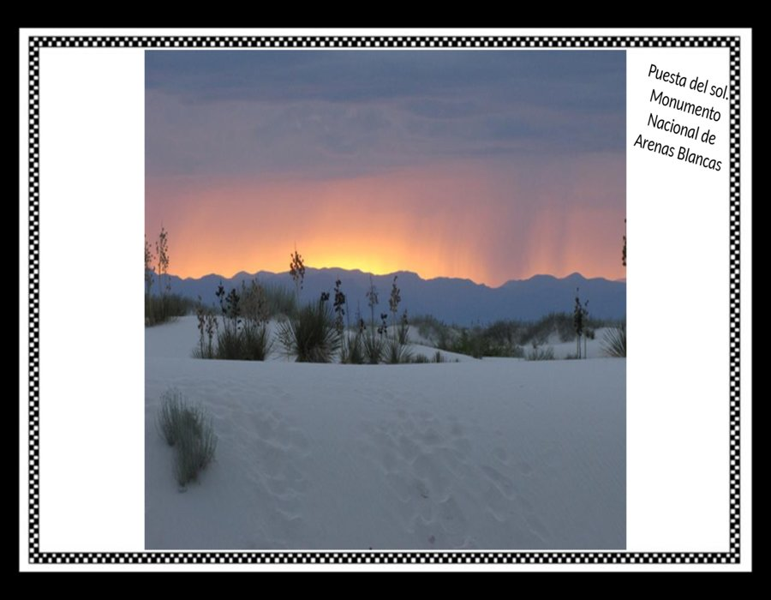

Slide 48
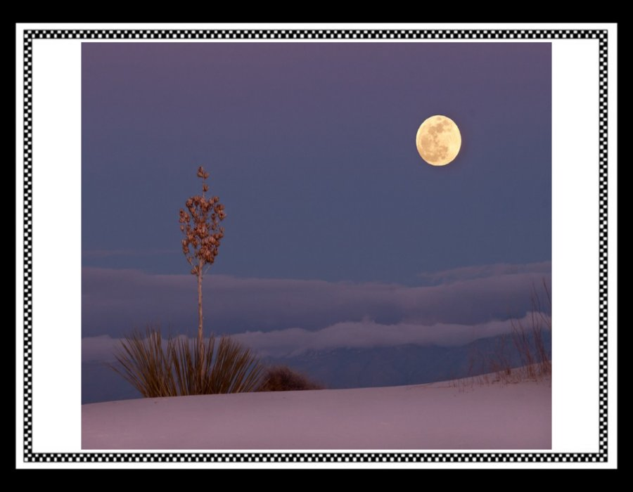

Slide 49
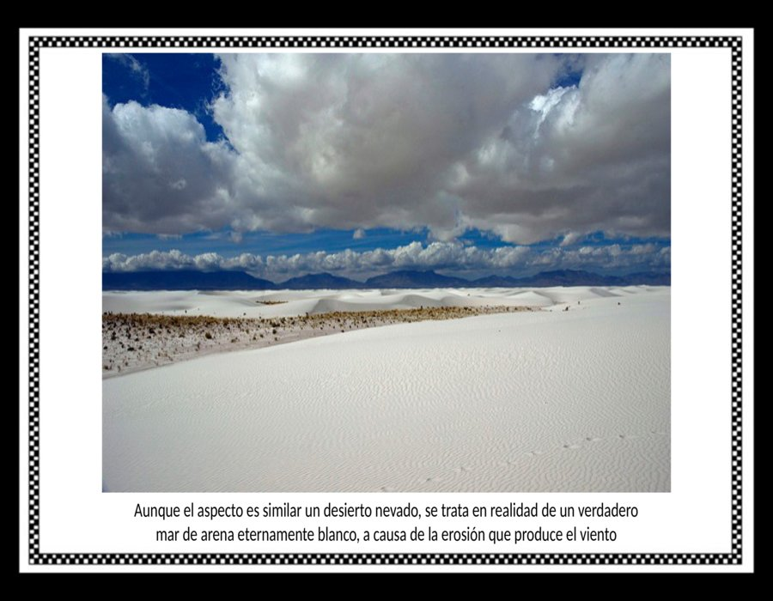

Slide 50


Slide 51
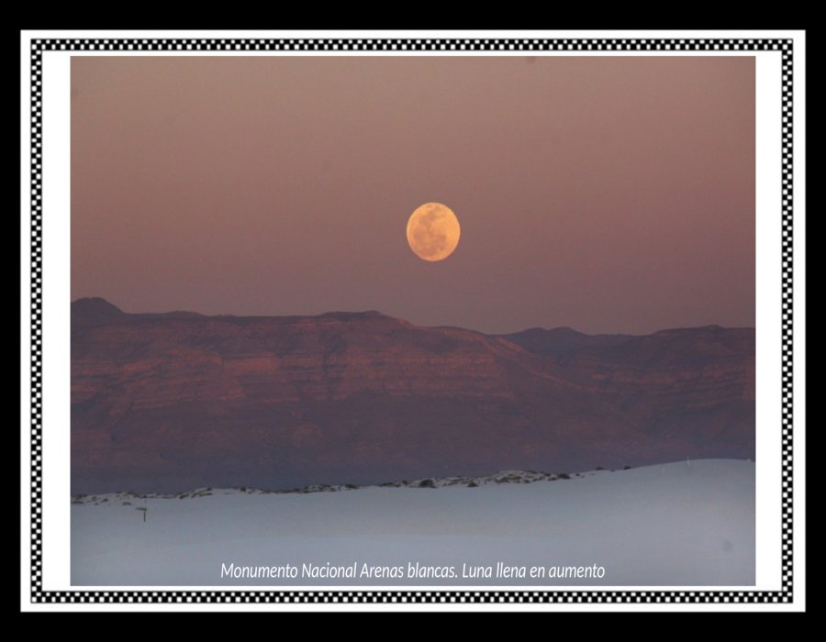

Slide 52
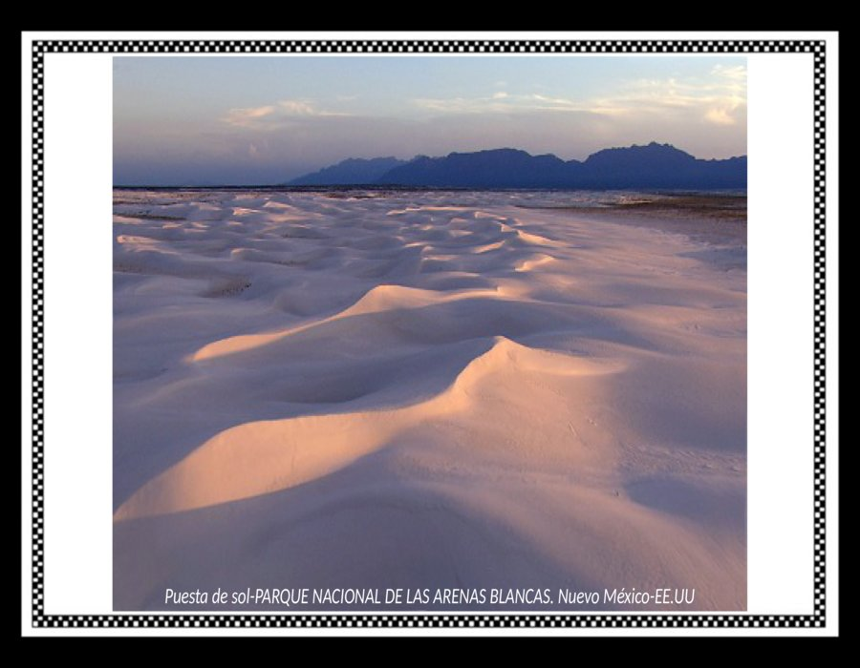

Slide 53
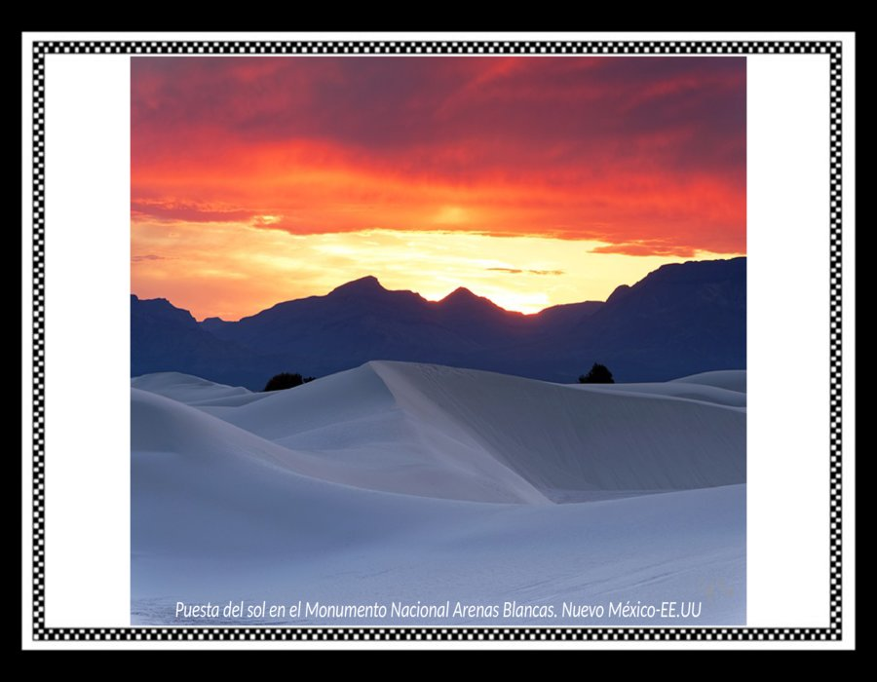

Slide 54


Slide 55


Slide 56


Slide 57


Slide 58
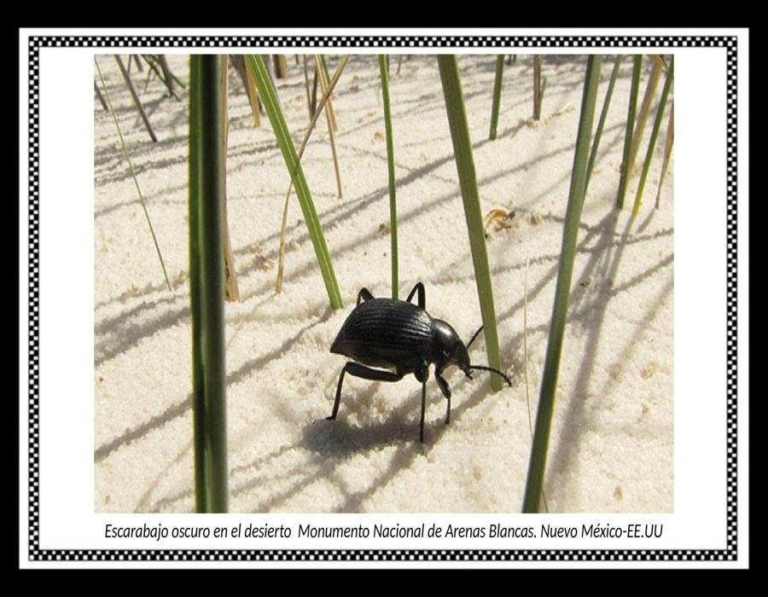

Slide 59
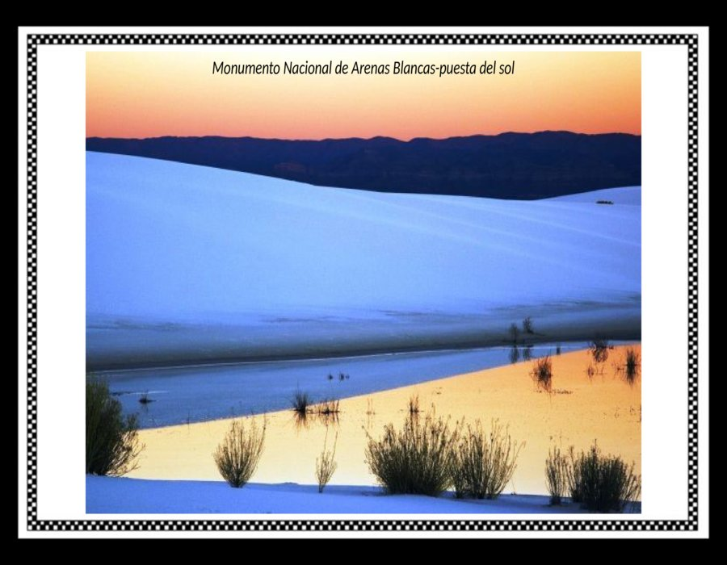

Slide 60


Slide 61
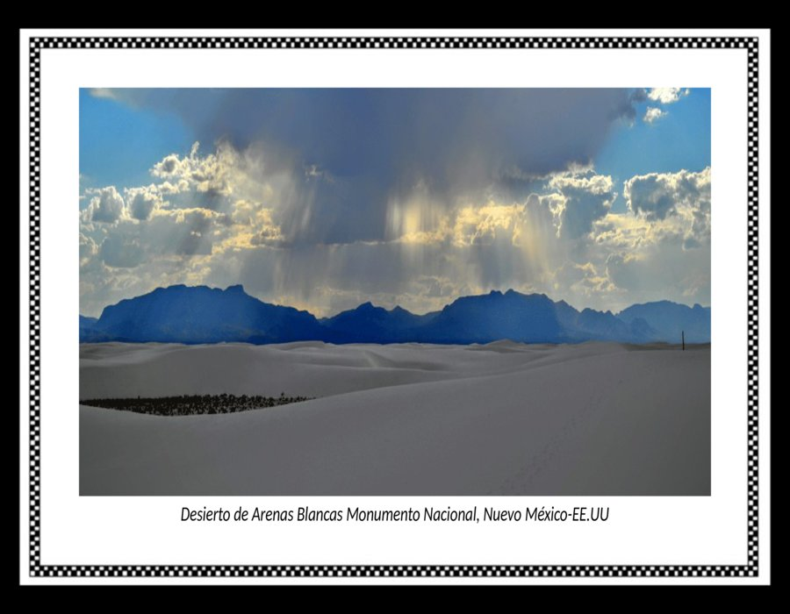

Slide 62
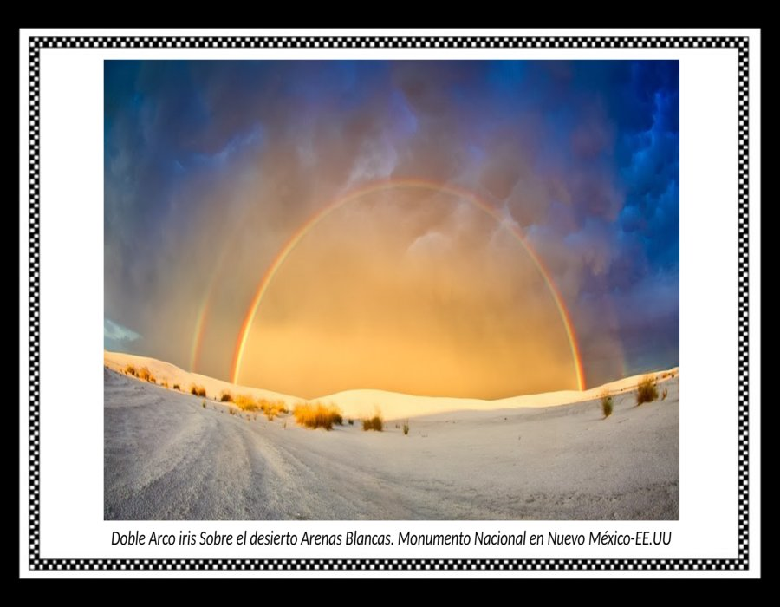

Slide 63







¿Te ha gustado?
Puedes ver más entrando
Aquí
Además puedes recibir powerpoints en tu correo electrónico suscribiéndote aquí:

